Slide 1
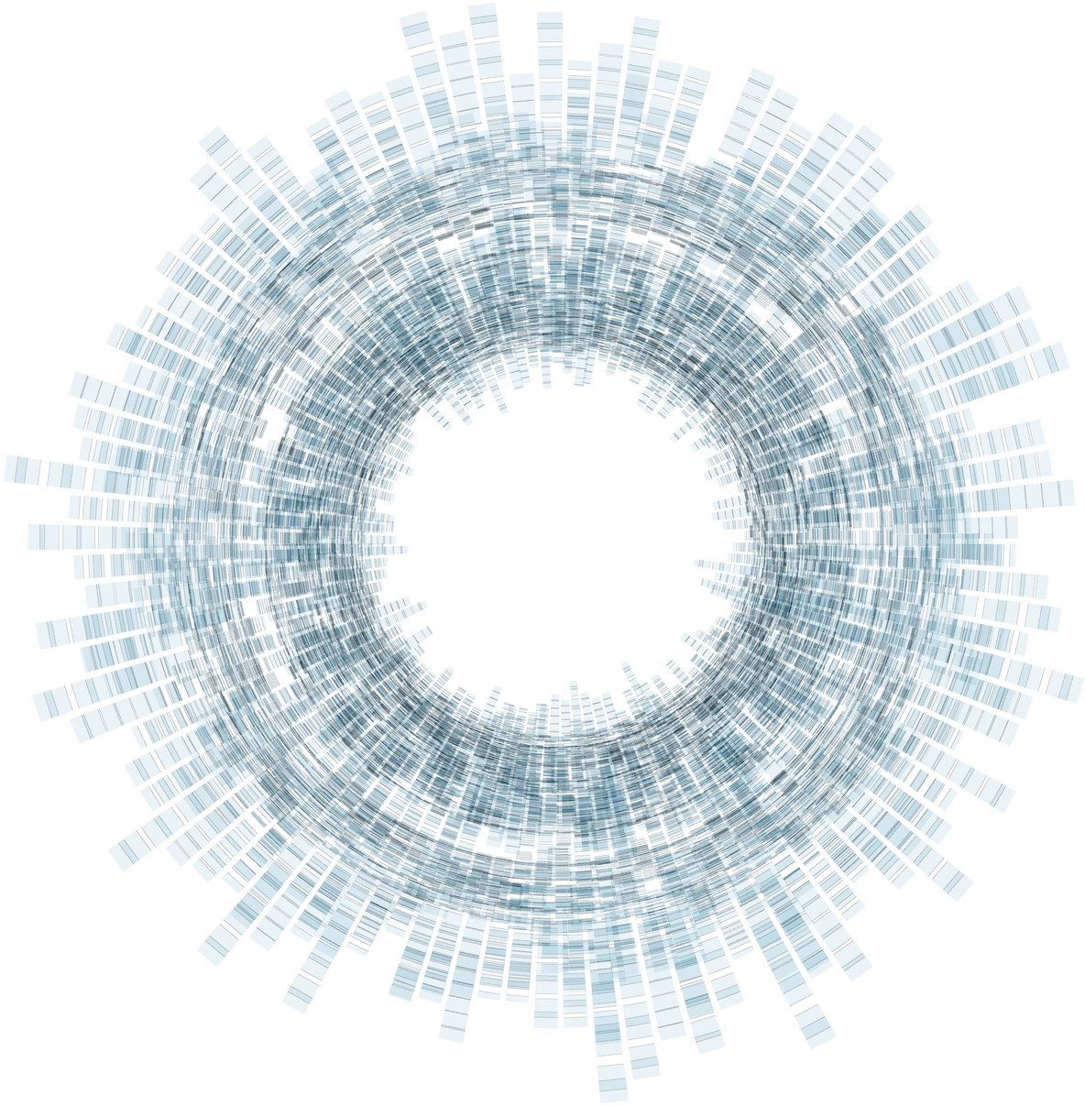

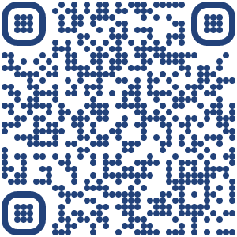
Digital Humans
“Conversational
Agents
&
Prompt
Engineering”
Les 02
hr.nl/ai

Slide 2
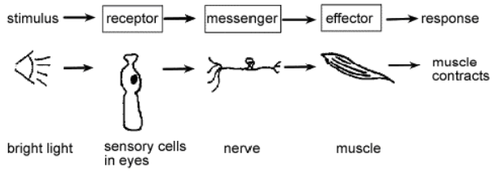
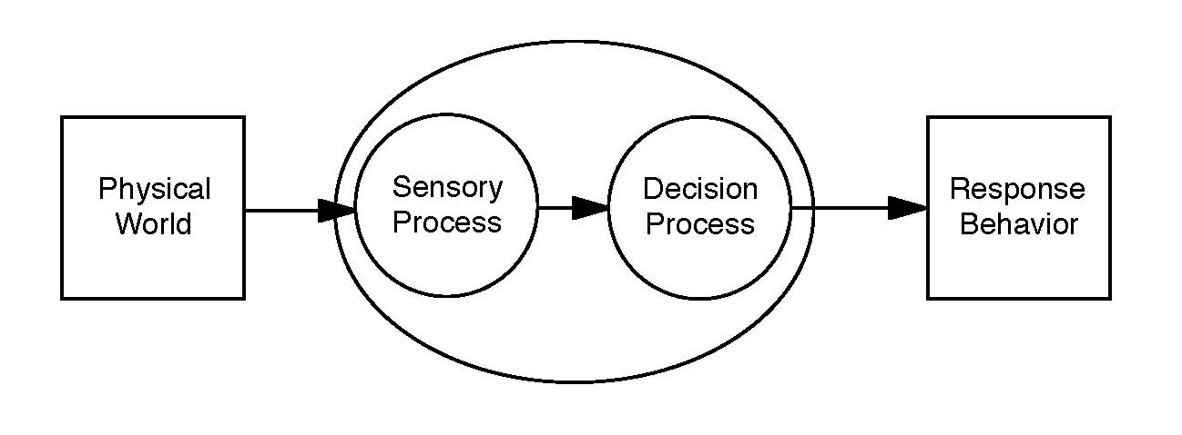
Recap lesson 01
GEWAARWORDEN & PERCEPTIE
Perceptie
Subjectief
Alleen de Fysieke wereld en ons Gedrag kunnen objectief worden gemeten

Slide 3
Recap lesson 01
Sensatie
[gewaarwording]
Proces waarbij een gestimuleerde receptor een patroon van neurale impulsen creëert
{=> registratie van externe /interne prikkels}
Perceptie
[Waarnemen]
Proces dat de inkomende sensorische patronen bewerkt en er
betekenis aan geeft
{=>interpretatie van de geregistreerde prikkels}.
Wordt sterk beïnvloed door herinneringen, motivatie, emotie en andere psychologische processen.
Notes:
Deze les gaat over sensatie & perceptie en hun relatie tot de psychologie van gezichtsbedrog en Gestaltprinciepes.
Studenten verkrijgen zoel abstract als theoretisch inzicht over de waarde van psychologische en biologische kennis m.b.t. hun beroepsuitoefening als multimediadesigner.
Bijvoorbeeld: Wanneer je weet dat zintuigelijke informatie alleen vaak ontoereikend en onbetrouwbaar is om een onze omgeving goed in te schatten hoe ga je daarmee om als designer?

Slide 4

Recap lesson 01
Informatieverwerking Fysieke Stimuli In Ons Brein
Sensation: [Sensibilisatie]
‘…immediate and basic experiences generated as stimuli fall on our sensory systems’
➔ Verwerken van ruwe data (prikkels of Fysieke stimuli) volgens een vast patroon
Perception: [Perceptie]
‘…interpretation of those sensations, giving them meaning and organization’
➔ Gestuurd door “ingebouwde” informatie (niet lerend),
Cognition: [Cognitie]
‘…acquisition, storage, retrieval, and use of information’
Gestuurd door “verworven” informatie (zelf-lerend)
M.W. Matlin & H.J. Foley, 1992
Notes:
Het onderscheid tussen Perceptie & Cognitie is wat arbitrair
Het voornaamste onderscheid tussen perceptie & cognitie is dat perceptie minder beïnvloedbaar lijkt door emotionele & semiotische context.
Heeft dus gevolgen voor afordance van multimedia
Het onderscheid tussen Sensibilisatie en Perceptie/ Cognitie is fundamenteel
Omdat sensibilisatie geen oordelend of besluitvormend vermogen veronderstelt

Slide 5
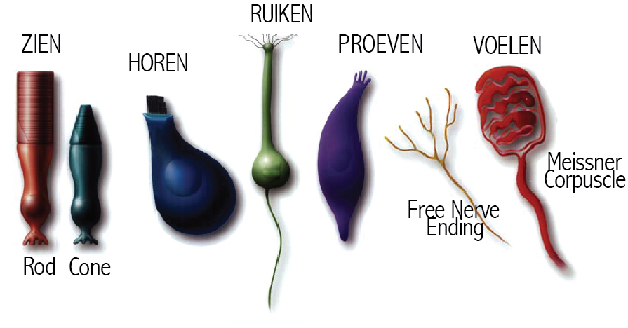

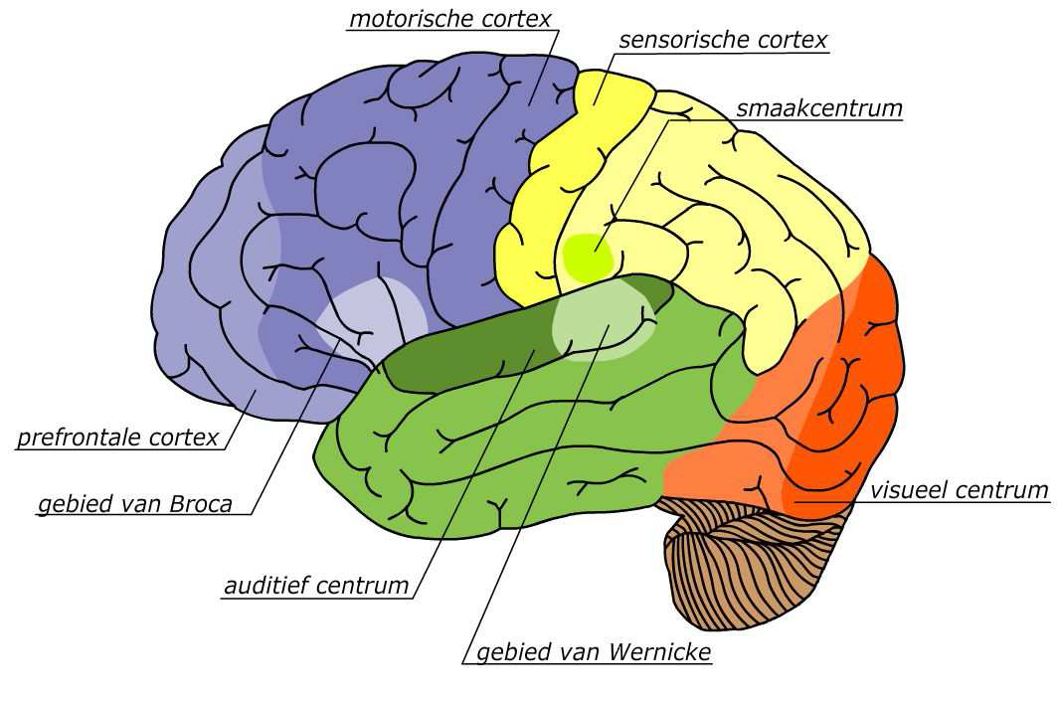
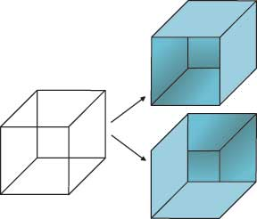
Sensorische informatieverwerking
Recap lesson 01
[1] Stimulus (Energie) | Externe prikkel
[2] Vindt gefilterd zijn weg naar het brein | Zintuigelijke waarneming
[3] Codering in het brein (corticale gebieden) | Opslag & Integratie
[4] Interpretatie, Beoordeling & besluitvorming | Perceptie & Cognition
direct meetbaar
niet direct meetbaar
Notes:
Sensorische systemen bemeten en interpreteren vele soorten fysisch-chemische processen in en buiten het lichaam.
Het woord sensor (zintuig) heeft tegenwoordig vaak de betekenis van ‘transductor’ (‘transducer’), iets wat energievorm A omzet in energievorm B.
Dat is echter slechts één aspect van sensorische systemen.
De receptorlagen, dat zijn de lagen van cellen die het contact tussen buitenwereld en zenuwstelsel onderhouden, dragen zorg voor dit aspect.
Dit sensordeel van de sensorische systemen wordt gevolgd door wat wel het voorkantsysteem (‘front-end’) wordt genoemd.
Zo’n voorkantsysteem lijkt elementaire bewerkingen uit te voeren, gaat vooraf aan en is dus gemeenschappelijk voor een groot aantal, vaak parallel werkende, gespecialiseerde cortexgebiedjes.
De cortex of hersenschors, is heel belangrijk gebleken voor de waarneming van de buitenwereldomstandigheden waarover de voorkant, het sensorische systeem, informatie vergaart.
Het voorkantsysteem bepaalt natuurlijk al mede wat waarneembaar is en wat niet.
Het zin geven (‘waarnemen’) is daar al begonnen en het is niet goed mogelijk een principiële scheiding tussen dit voorkantsysteem en de rest van een perceptiesysteem aan te geven.
Het concept ‘front-end’ (voorkant) heeft dus alleen heuristische en/of anatomische waarde.

Slide 6
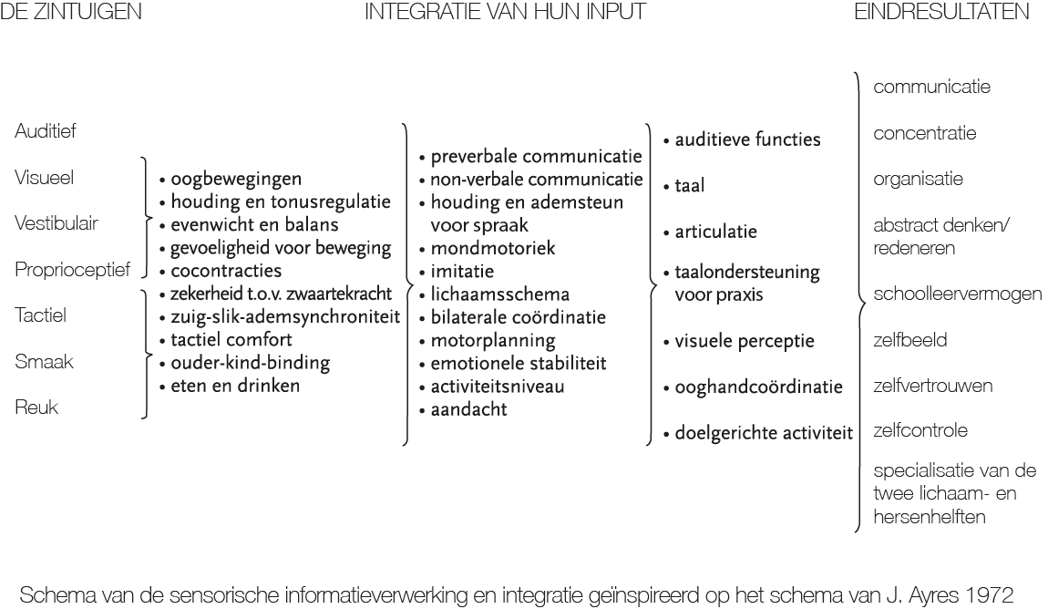
Recap lesson 01
Zintuigelijke informatieverwerking & gedrag
Notes:
De relatie tussen zintuigelijke waarneming en gedrag is zeer complex.
Wat van belang is om te begrijpen dat integratie (het samen komen) van zintuigelijke informatieve van verschillende modaliteiten noodzakelijk is om zinvol en effectief te kunnen interacteren met onze omgeving.
Hiervoor zijn zowel interne als externe prikkels van belang.

Slide 7
Recap lesson 01
Informatieverwerking Fysieke Stimuli In Ons Brein
Sensation: [Sensibilisatie]
‘…immediate and basic experiences generated as stimuli fall on our sensory systems’
➔ Verwerken van ruwe data (prikkels of Fysieke stimuli) volgens een vast patroon
Perception: [Perceptie]
‘…interpretation of those sensations, giving them meaning and organization’
➔ Gestuurd door “ingebouwde” informatie (niet lerend),
Cognition: [Cognitie]
‘…acquisition, storage, retrieval, and use of information’
Gestuurd door “verworven” informatie (zelf-lerend)
M.W. Matlin & H.J. Foley, 1992
Notes:
Het onderscheid tussen Perceptie & Cognitie is wat arbitrair
Het voornaamste onderscheid tussen perceptie & cognitie is dat perceptie minder beïnvloedbaar lijkt door emotionele & semiotische context.
Heeft dus gevolgen voor afordance van multimedia
Het onderscheid tussen Sensibilisatie en Perceptie/ Cognitie is fundamenteel
Omdat sensibilisatie geen oordelend of besluitvormend vermogen veronderstelt

Slide 8
Artificial intelligence {AI}
“Kunstmatige Intelligentie”
Wat is dat eigenlijk?

Slide 11
Mensen vormen een gefantaseerd “Cognitief” mentaal model van de wereld om hun heen.
PERCEPTIE versus COGNITIE
We vinden het normaal dat we dingen kunnen zien, horen, ruiken, proeven en voelen.
We kunnen ons een beeld vormen van datgene wat we:
– horen binnen gehoorsafstand;
– zien binnen het gezichtsveld;
– voelen binnen handbereik;
– ruiken binnen reukafstand.
Maar de mens ziet, ruikt en hoort niet alles. De mens laat ook vaak alleen de signalen toe die hij geselecteerd heeft en die voor hem een bepaalde betekenis hebben. We kunnen dat onbewust doen. Dit gebeurt vooral bij niet veranderende signalen (gewoontegetrouw).
We kunnen dat heel bewust doen door:
– naar iets of iemand te kijken, te luisteren;
– iets of iemand te betasten;
– te proeven;
– te lezen;
– te ruiken.

Slide 12
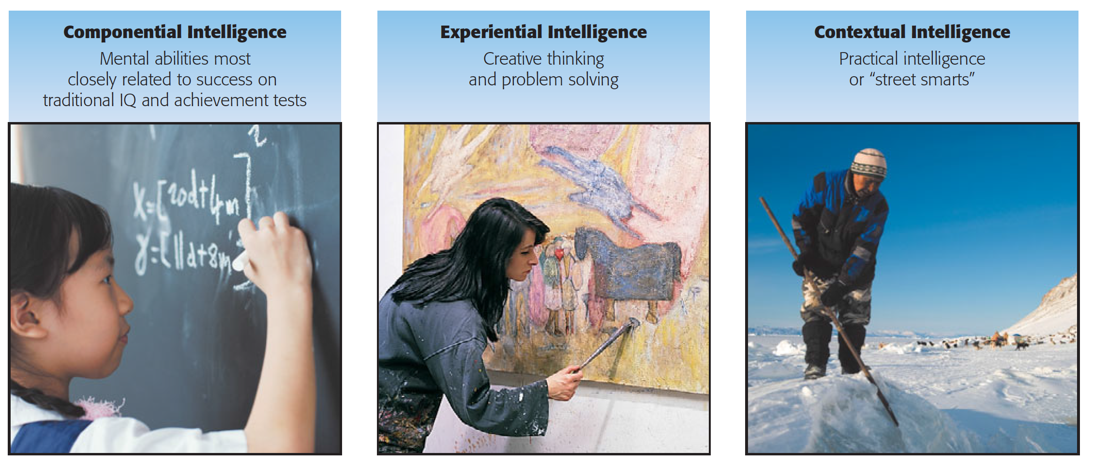
Triarchic theory of intelligence
3 verschillende wijzen van informatie verwerking
Analytical giftedness is influential in being able to take apart problems and being able to see solutions not often seen. Unfortunately, individuals with only this type are not as adept at creating unique ideas of their own.
Synthetic giftedness is seen in creativity, intuition, and in the arts.
Synthetic giftedness is especially useful in creating new ideas to create and solve new problems.
Through the three processes of adaptation, shaping, and selection, individuals create an ideal fit between themselves and their environment. This type of intelligence is often referred to as "street smarts."

Slide 13
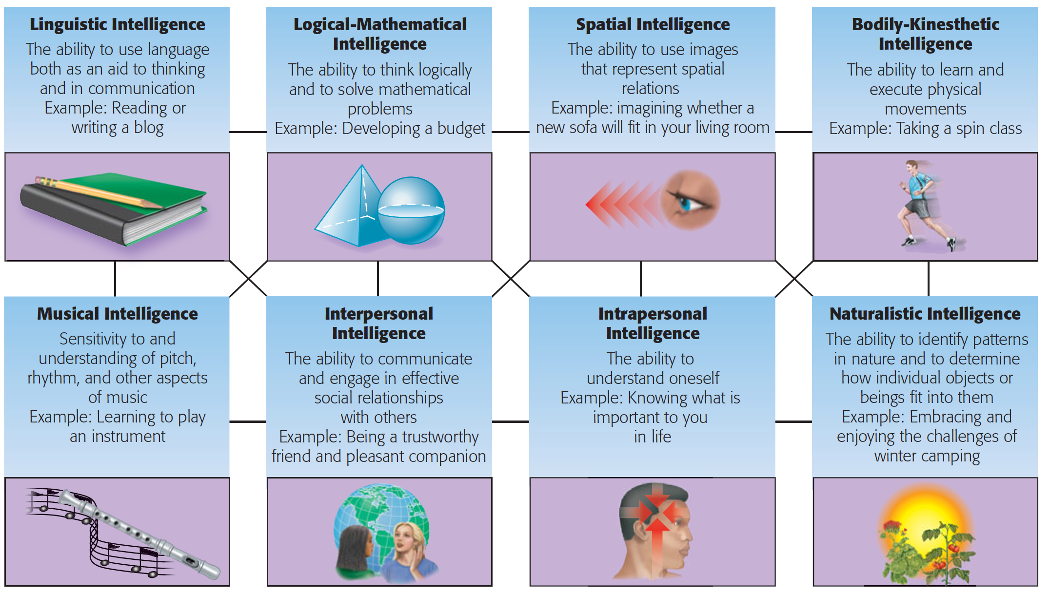
menselijke intellectuele & onderscheidende vermogens
Lichamelijke-vaardigheid
Taalvaardigheid
Logisch redeneren
Ruimtelijkinzicht
Muzikaliteit
sociaalvaardigheid
sociaalvaardigheid
Naturgerichte intelligentie

Slide 14
Cognitie refereert aan ons intellectuele & onderscheidende vermogen van informatie
Onder zuivere intellectuele functies
worden verstaan:
oordeelsvermogen,
zelfbeleving + identiteit,
lichaamsbeleving,
logisch redeneren,
Taalbeheersing &
creatief denken.
BRON: Cognitie- en waarnemingspatroon (H7)
Kerstens, J. A. M. (2006). Basisverpleegkunde (3 ed)

Slide 15
"Kunstmatige intelligentie" {AI}
is een multidisciplinair vakgebied
gericht op onderzoek naar en het ontwikkelen van technologie dat menselijke
cognitieve, perceptuele en/of motorische vermogens kan nabootsen en/of automatiseren.

Slide 16
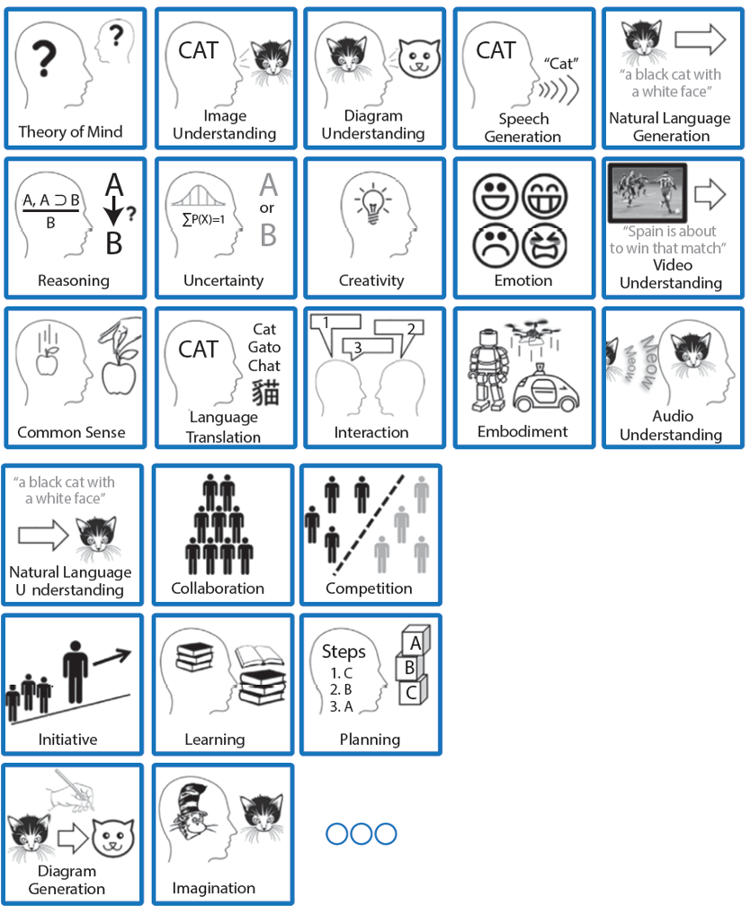

https://doi.org/10.1609/aimag.v37i1.2643
 | Menselijk Vermogen | Toepassing
Cognitie | Verwerken, Begrijpen en Onthouden van informatie via het Brein. | Spraak, Natuurlijke Taalverwerking, Logisch Redeneren, Problemen Oplossen, Theory of Mind [ToM].
Perceptie (invoer) | Verzamelen van Ongestructureerde Informatie via Sensoren: Ogen, Oren, Neus, Huid, Tong | Beeldherkenning, Spraakherkenning, Object Lokalisatie.
Motorische vermogens (uitvoer) | Uitvoeren van fysieke acties via Effectoren: Armen, Handen, Benen, Voeten, Mond, Lippen | Zelfrijdende auto's, Drones, Humanoïde Robots, Tekst-naar-spraak synthese
https://robfvdw.medium.com/the-world-wide-web-ai-safari-b2e4f7f90647

Slide 17

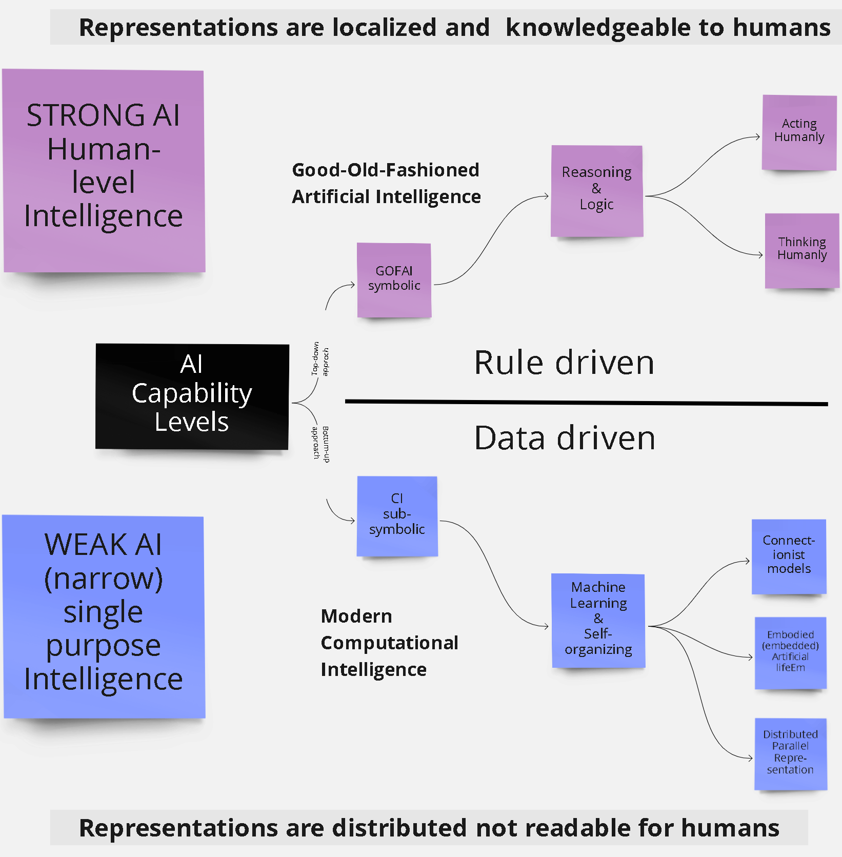
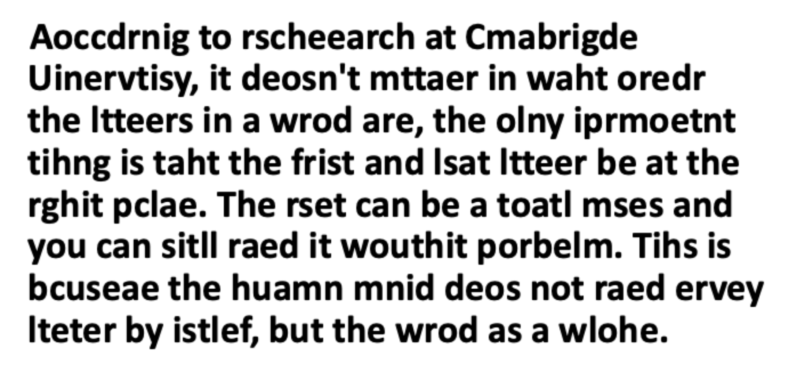
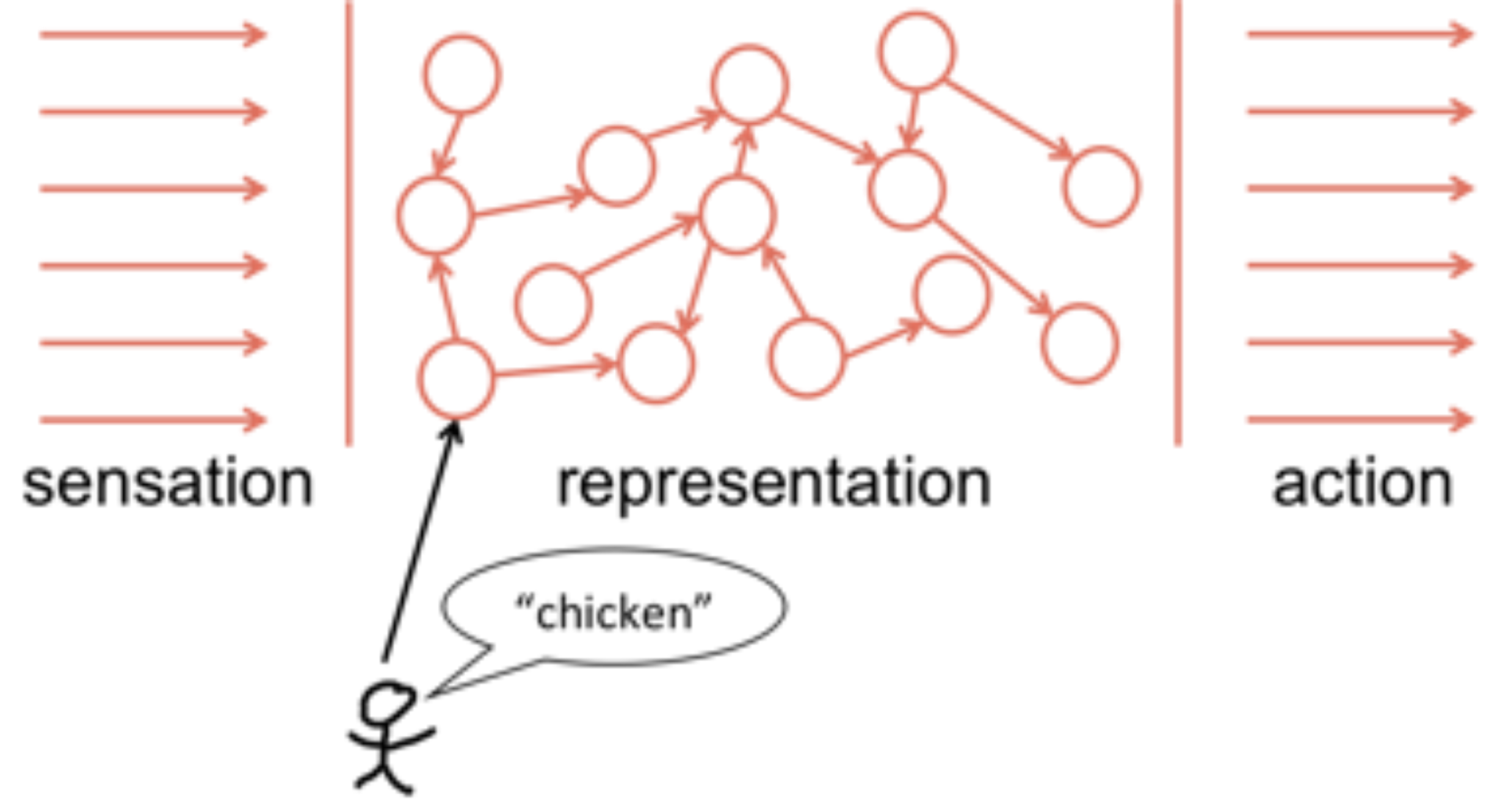
AI-taxonomie is complex
https://www.researchgate.net/publication/359424818_Designing_Neural_Networks_Through_Sensory_Ecology_Biology_to_the_rescue_of_AI_Produced_by_Living-Lab_AiRA_Hub_voor_Data_Responsible_AI_Hogeschool_Rotterdam_Lunch-Lezing_Creating-010_FEB_2022

Slide 22

Recap lesson 01

Slide 24
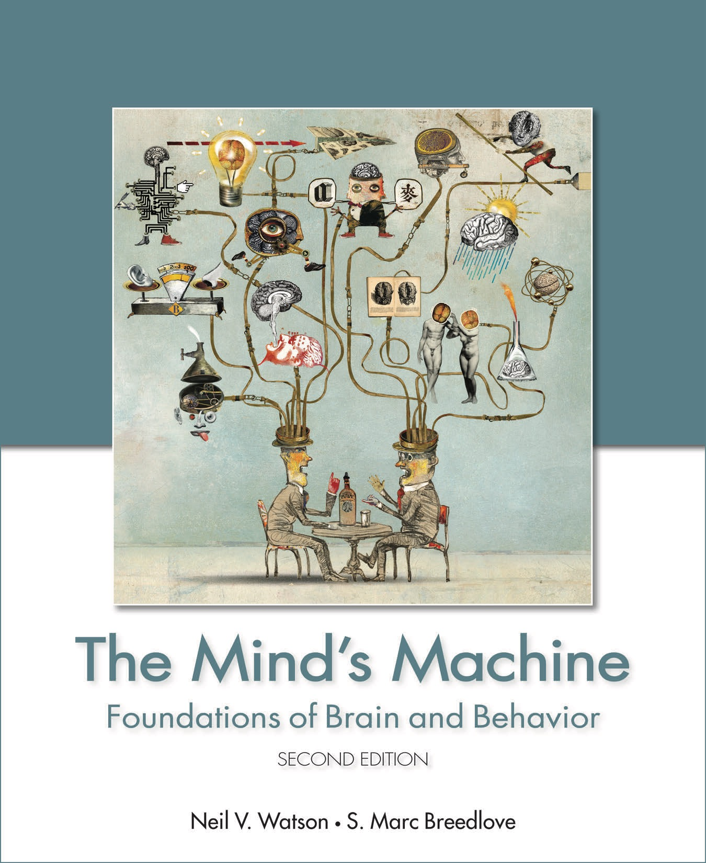
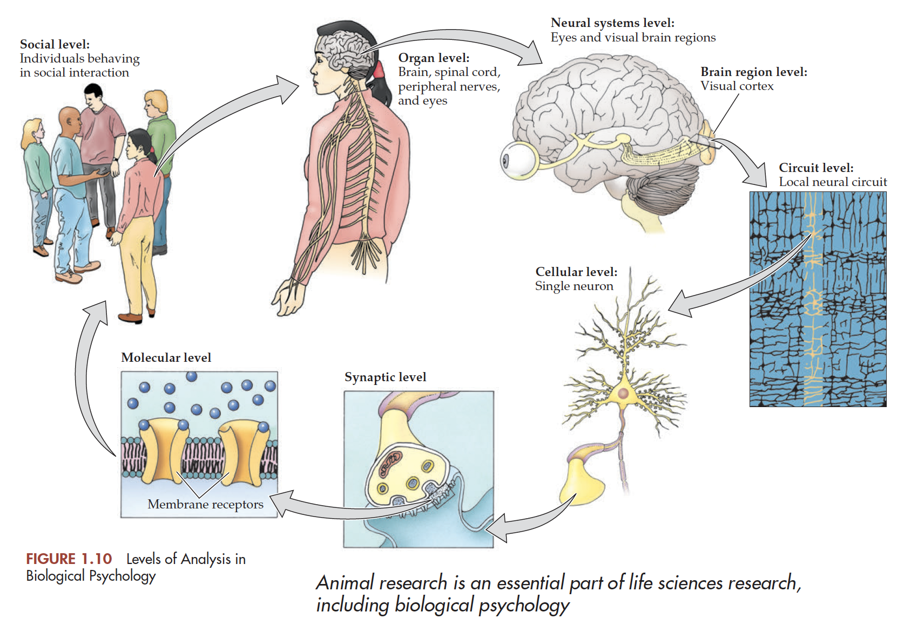
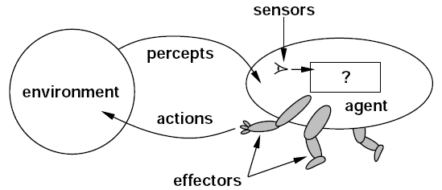
AI-model versus Agent
Agent == taak specifiek + doelgericht
Een versimpelde versie van de echte wereld {invoer-uitvoer model} dat de directe omgeving kan waarnemen via sensoren (input) en deze omgeving kan beïnvloeden via effectoren (output), gecombineerd met zelflerend vermogen via feedback.
AI (input-output) Model + agent
Realiteit
input
output
https://pdfs.semanticscholar.org/0629/51ac18d311efbfb4a019b1b5c513f1208de5.pdf

Slide 25
Recap lesson 01
De menselijke maat wordt niet alleen bepaald door
GEWAARWORDING & PERCEPTIE:
Mensen kunnen zelf signalen construeren & zelfstandig handelen

Slide 26
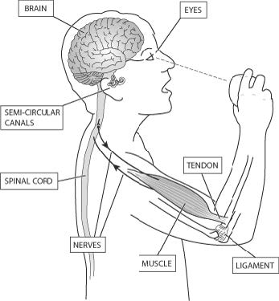
Recap lesson 01

Slide 27
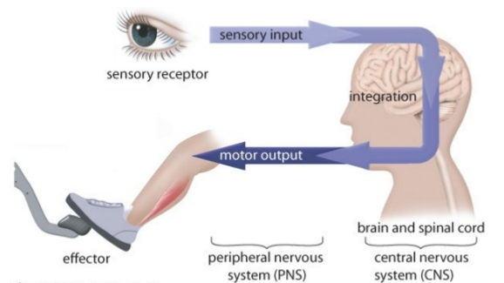
Recap lesson 01

Slide 28
Artificial intelligence {AI}
“Taxonomie van het AI-landschap is complex”

Slide 29

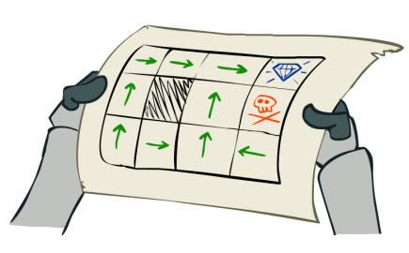
AI-taxonomie is complex
Crothers, E., Japkowicz, N., & Viktor, H. (2022). Machine Generated Text: A Comprehensive Survey of Threat Models and Detection Methods. arXiv preprint https://doi.org/10.48550/arXiv.2210.07321

Slide 30
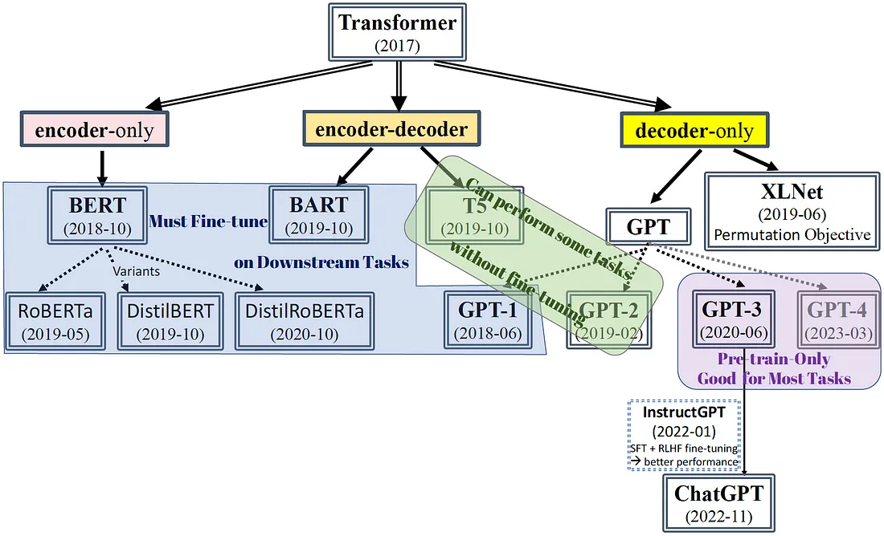
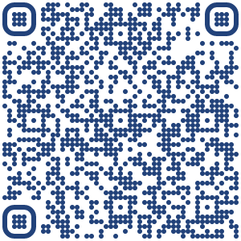
AI-taxonomie is complex
https://medium.com/@yulemoon/an-in-depth-look-at-the-transformer-based-models-22e5f5d17b6b

Slide 31
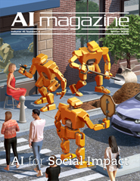

{AI=ML=DL}
https://doi.org/10.1609/aimag.v37i1.2643
AI enabled through {DL} must be understood as any form of
Machine Learning {ML} technology
mimicking & automatising tasks
which otherwise require
human perception,
cognition and/or
motor skills
https://robfvdw.medium.com/the-world-wide-web-ai-safari-b2e4f7f90647

Slide 32
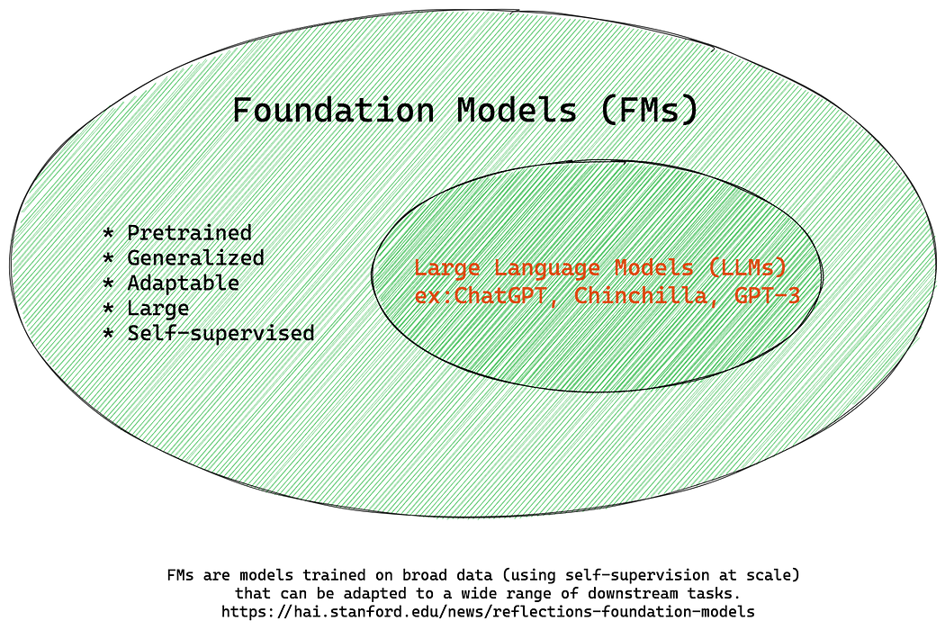
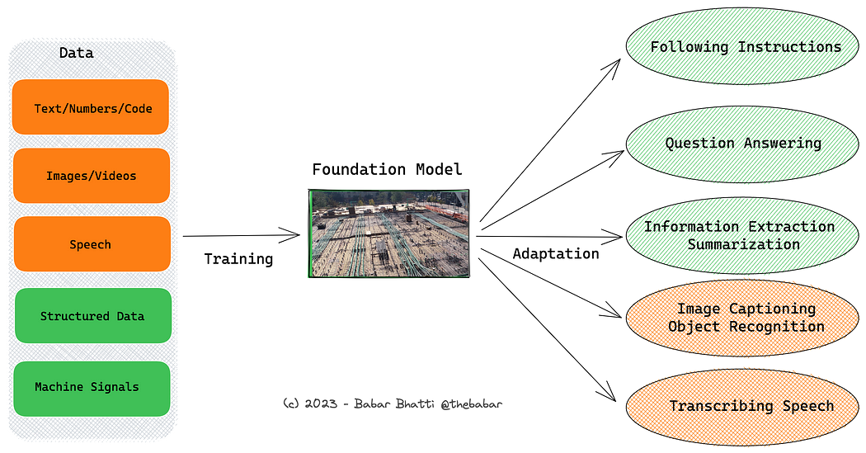
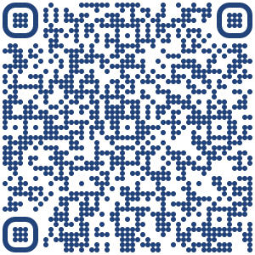
{Foundation Models}
https://thebabar.medium.com/essential-guide-to-foundation-models-and-large-language-models-27dab58f7404

Slide 33

natural language processing [nlp]
“natuurlijke
taalverwerking”

Slide 34
---Natural Language Processing {NLP}---
Natuurlijke taalverwerking
begrijpen (NLU) + genereren (NLG)
NLP richt zich op het ontwerpen van conversationele agenten
die vloeiende, coherent en betekenisvolle taal produceren voor menselijke consumptie.

Slide 35
ChatGPT is een Conversationele
tekst-in/tekst-uit AI-agent
BLACK-BOX
Sánchez-Díaz, X., Ayala-Bastidas, G., Fonseca-Ortiz, P., & Garrido, L. (2018). A knowledge-based methodology for building a conversational chatbot as an intelligent tutor. https://doi.org/10.1007/978-3-030-04497-8_14

Slide 36
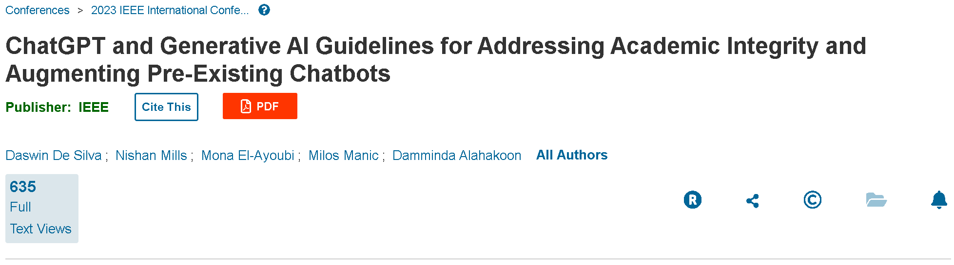
Conversational Agents

Slide 37
Transformeren
In de context van natuurlijke taalverwerking verwijst "transformeren" naar het proces waarbij de inputreeks van “tokens” wordt omgezet in een reeks gecontextualiseerde representaties.

Slide 38
Natuurlijke taal vormt een tekst-in/tekst-uit
“Sequentie naar Sequentie” [Seq2Seq]
Transformeer Probleem
INPUT
OUTPUT
Machine Translation
“De kat is zwart”
The Cat is black
Named Entity Recognition
"Trebor werkt bij IBM"
[<PERSOON>, <X>, <X>, <ORG>]
POS
Tagging
"Trebor werkt bij IBM"
[Zelfstn., Werkwoord, Voorzetsel, Zelfstn.]
Speech Recognition
"Ik ben menselijk"
Answering
chatbot
Wat is het weer in Rotterdam?”
25 graden en Zonning
DNA
Analysis
"cacgcaaacccttttcaggcttcggtcgtcct caagctgtccgatgcgcagactactttgtcg..
{promotor.(0,67), exon:(74,103))
Tekst-in woordvolgorde
Tekst-uit woordvolgorde

Slide 39
Categorisering NLG Taken
openeinde spectrum
Broncode
synthese
Machinaal vertalen
Samenvatten
Taak-gedreven dialogen
“Kletskoek” dialogen
Verhalen vertellen
Uitkomst vertoont weinig variatie
Uitkomst is onzeker
vertoont zeer veel variatie
PROMPT is COMPLEX
PROMPT is SIMPEL
Notes:
Open generatie: de outputverdeling heeft nog een grote vrijheid
Niet open generatie: de input bepaalt grotendeels de output
generatie.
Opmerking: Een manier om dit categoriseren te formaliseren is door entropie.
Deze twee klassen van NLG taken vereisen verschillende decodering en/of training
benaderingen!

Slide 40
ChatGPT: Use Cases

Slide 41
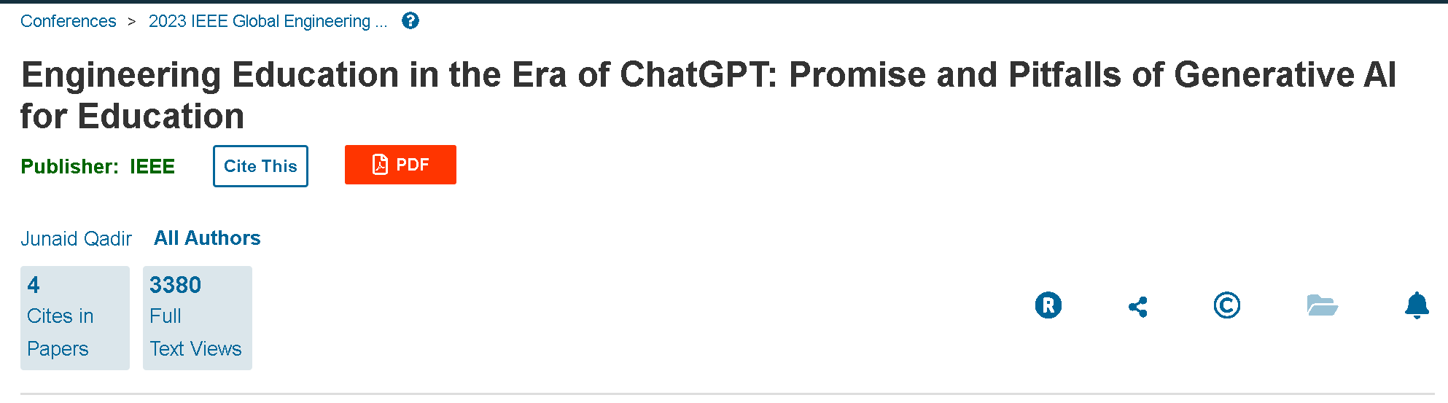
ChatGPT: Use Cases

Slide 42
natural language processing [nlp]
Hoe transformeert ChatGPT
van “vraag” naar “antwoord”?

Slide 43
STAP 01:
WOORDTOKENISATIE
Woordtokenisatie is het proces waarbij een stuk tekst
wordt opgesplitst in afzonderlijke woorden of tokens.
Het is een noodzakelijke stap in natuurlijke taalverwerking, omdat veel algoritmen en modellen op woord-voor-woord-basis werken, in plaats van op hele zinnen of alinea's.

Slide 44

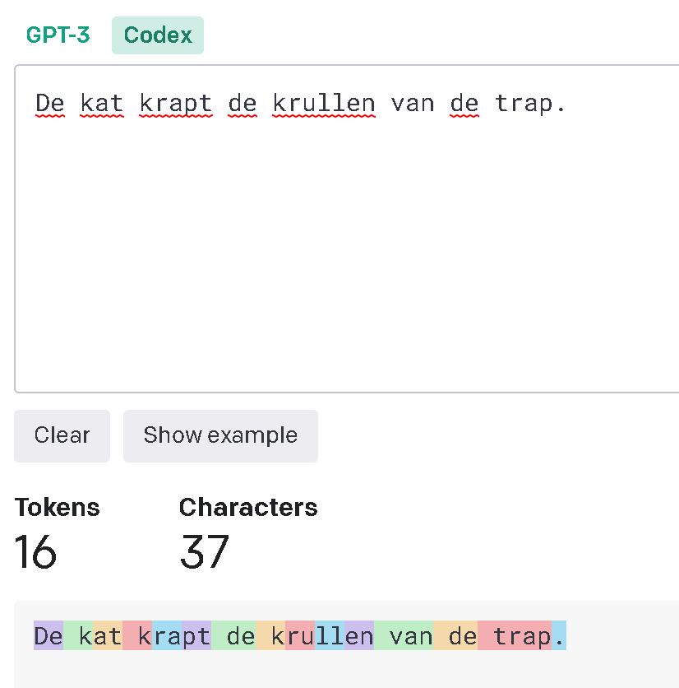
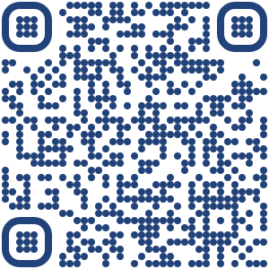
Tokenzer
[5005, 479, 265, 479, 430, 457, 390, 479, 622, 297, 268, 5719, 390, 12840, 13, 198]
https://platform.openai.com/tokenizer
https://github.com/HR-ChatGPT/ChatGPT-UITGELEGD#v1g

Slide 45
STAP 02:
Woord Emmbedding
Word embedding is een NLP-techniek die woorden omzet in een reeks getallen ---vector embeddings--- die betekenis van woorden en de hun onderlinge relaties vastlegt. Het vormt zo een gecontextualiseerde representatie van natuurlijk taal.
De waarden van deze getallen worden bepaald door training op basis een groot corpus aan vrije tekst, zodanig dat woorden die qua betekenis ---semantisch–-- een vergelijkbaar vergelijkbare getallenreeksen krijgen toegewezen.

Slide 46
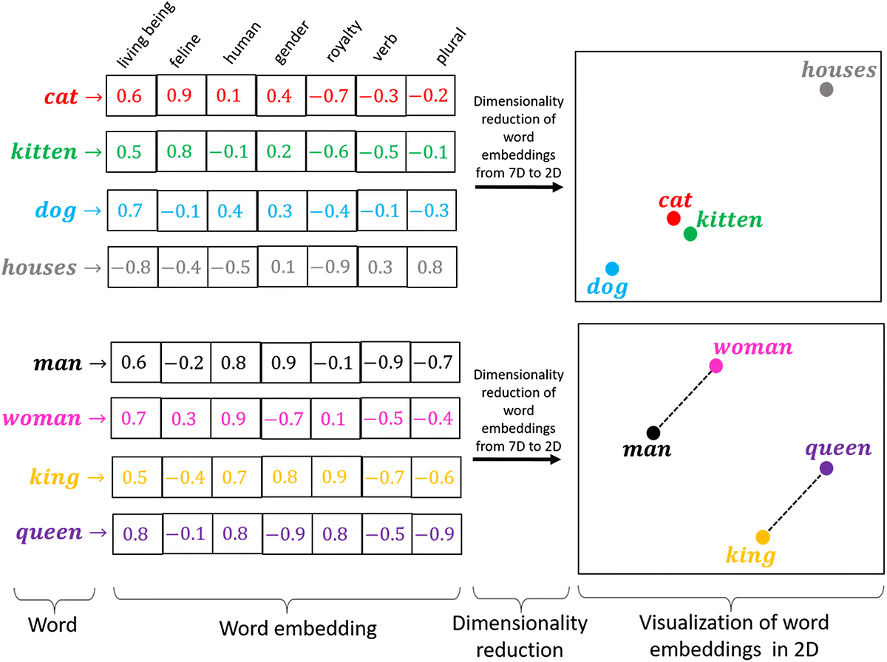

Woord embedding
https://medium.com/@hari4om/word-embedding-d816f643140

Slide 47
Stap 03:
AutoRegressie [AR]
Autoregressie is het proces waarbij
één token per keer wordt gegenereerd,
waarbij elke token geconditioneerd is
op de eerder gegenereerde tokens
op basis van hun embedding

Slide 48
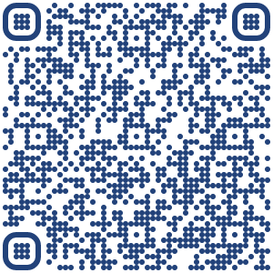
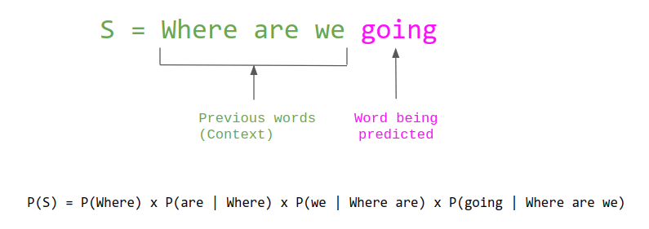
AutoRegression [AR]
Autoregressie is het proces waarbij
één token per keer wordt gegenereerd,
waarbij elke token geconditioneerd is
op de eerder gegenereerde tokens
https://medium.com/@aousabdo/what-are-ai-language-models-and-how-are-they-being-used-f1bf06f8ae80

Slide 49
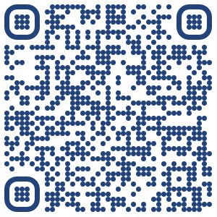
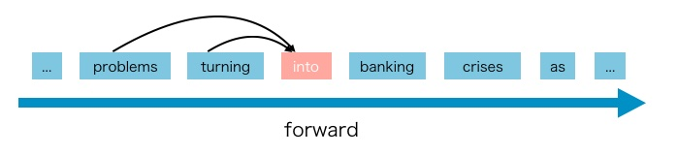
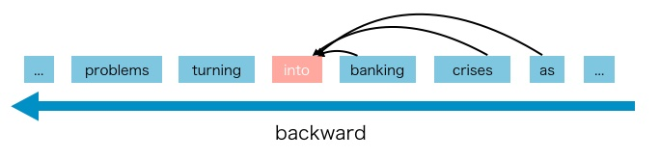
AutoRegression [AR]
PROS:
AR language models are good at generative NLP tasks. Since AR models utilize causal attention to predict the next token, they are naturally applicable for generating content. The other advantage of AR models is that generating data for them is relatively easy, since you can simply have the training objective be to predict the next token in a given corpus.
CONS:
AR language models have some disadvantages, it only can use forward context or backward context, which means it can’t use bidirectional context at the same time.
https://aman.ai/primers/ai/autoregressive-vs-autoencoder-models/

Slide 50
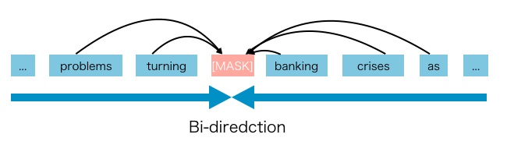
Autoencoder/Encoder [EA]
Given the input token sequence, a certain portion of tokens are replaced by a special symbol [MASK], and the model is trained to recover the original tokens from the corrupted version.
The AE language model aims to reconstruct the original data from corrupted input.

Slide 51
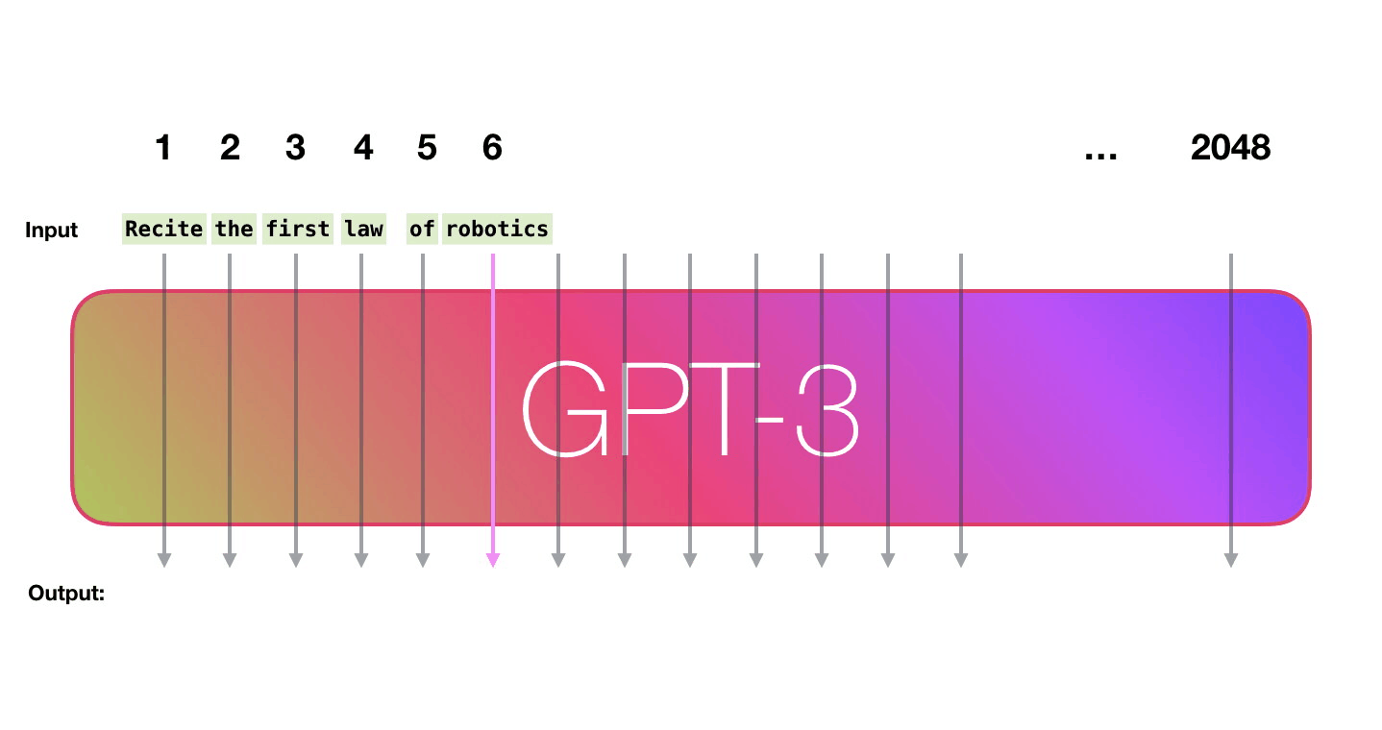

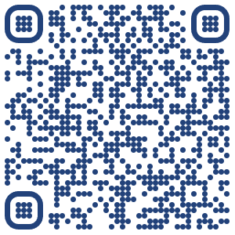
AutoRegressie [AR]
https://medium.com/@aousabdo/what-are-ai-language-models-and-how-are-they-being-used-f1bf06f8ae80
https://jalammar.github.io/how-gpt3-works-visualizations-animations/
https://lena-voita.github.io/nlp_course/language_modeling.html

Slide 52
“Prompt Recepten” Schrijven Uitgelegd

Slide 53
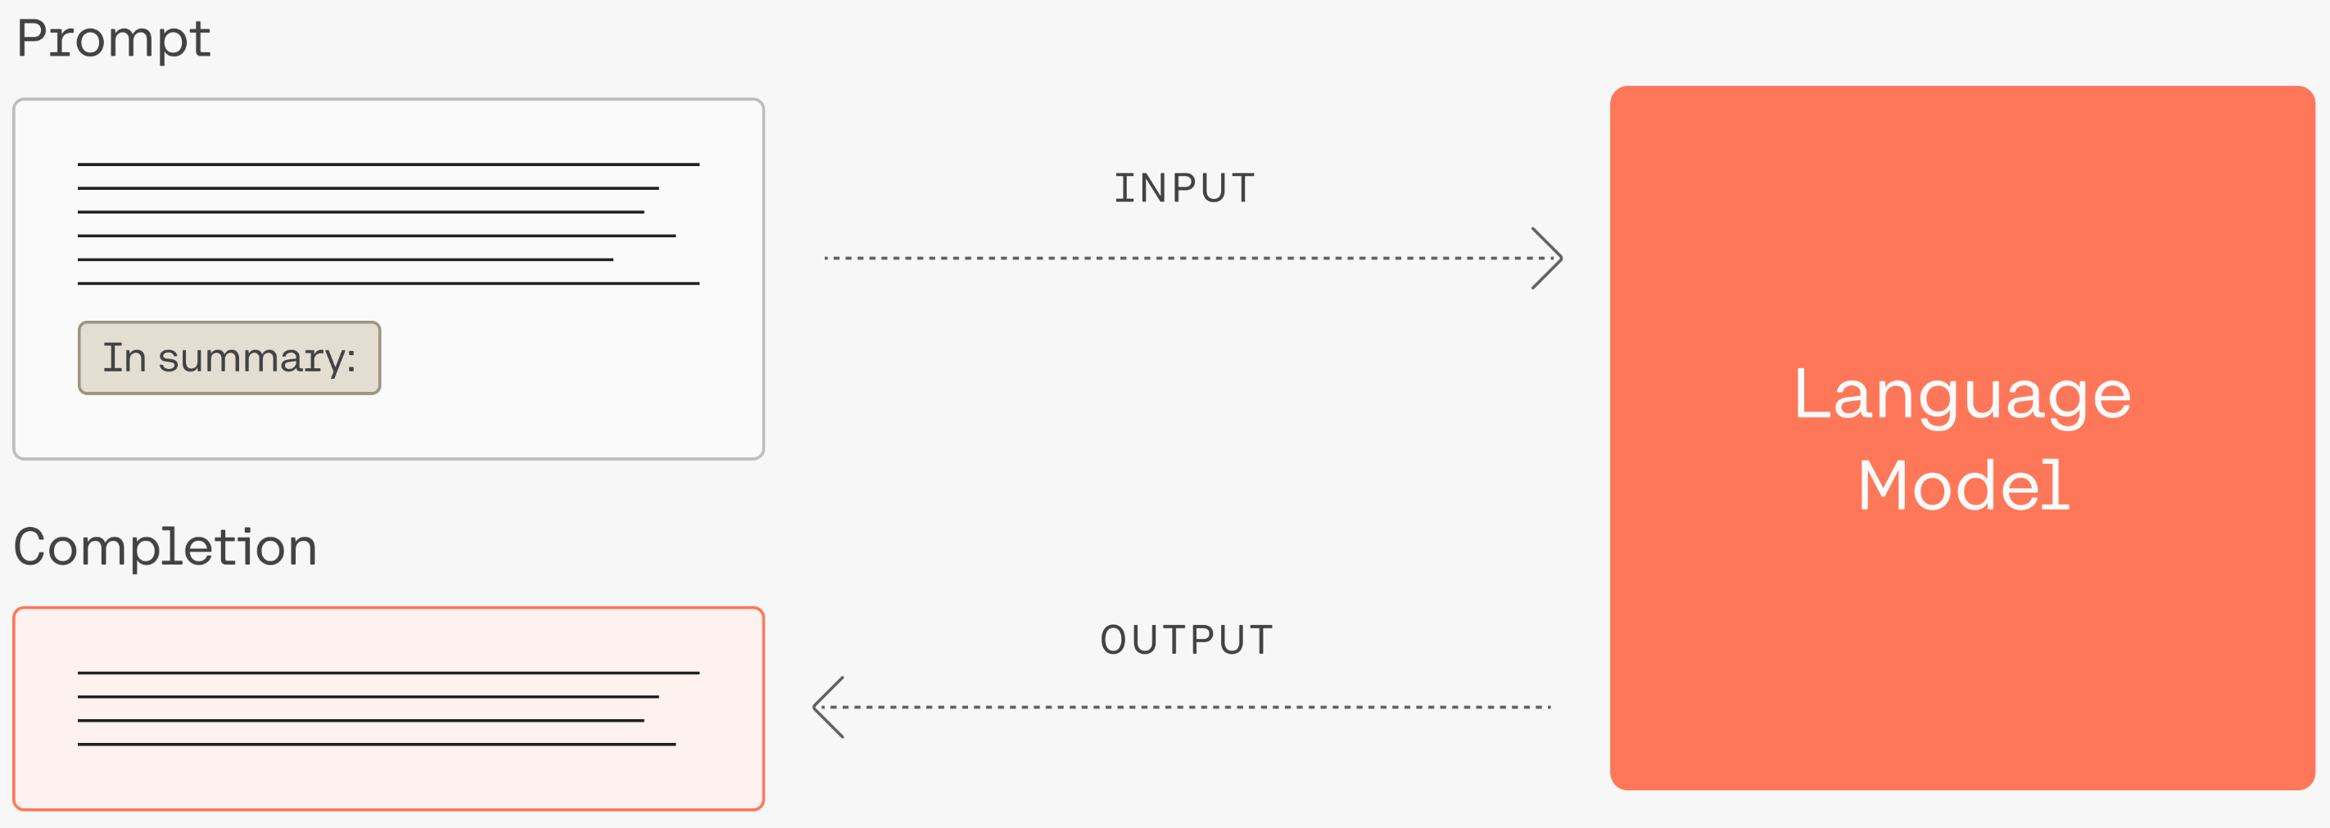
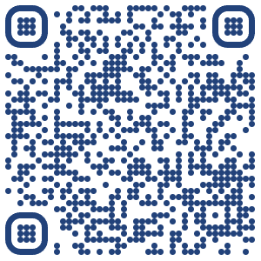
Conversationele AI-agenten worden aangestuurd via “prompts”
https://docs.cohere.com/docs/introduction-to-large-language-models

Slide 54
PROMPT
Een prompt is een natuurlijke taal instructie gericht aan een conversationele AI-agent met als doel om de werking ervan te verbeteren of te verfijnen.

Slide 55
PROMPT-ENGINEERING
Het creatieve proces van het schrijven van een effectief prompt-recept wordt in het Engels
"prompt engineering" genoemd.
Het schrijven van prompt-recepten
---pseudo-Code---
is een talige manier van het programmeren van "bevroren" voorgetraind taalmodellen.

Slide 56
Taakgerichtheid van prompts
Code genereren
Tekst samenvatten
Tekstclassificatie
Rollenspel
Vraag beantwoorden
Redeneren
Hoge
taakgerichheid
Lage
taakgerichtheid

Slide 57
Wat is het belang van Prompt Recepten Schrijven?
Sturen van de mate van taakgerichtheid door
reduceren van variatie in het antwoord zodat de kans groter wordt dat de uitkomst correct is.

Slide 58
Prompt Recept Structuur
Een prompt is opgebouwd uit de volgende elementen:
Instructie(s)
Context
Invoergegevens
Uitvoer-indicator
Classificeer de onderstaande tekst als neuraal, negatief of positief
Text: Ik vond het eten wel zozo.
Sentiment:

Slide 59
Prompt recept ontwerp overwegingen
Agent’ dialoogsturing aanwijzingen / hints
Constructive Reasoning (Graesser, 2016; Nguyen & Santagata, 2020)
Transactivity (Chi & Wylie, 2014; Fiacco & Rose´, 2018; Resnick et al., 2010;
Teasley, 1997)
Social Expressions (Sebo, Stoll, Scassellati, & Jung, 2020)
Rollenspel & Identiteit
Inzicht Iteraties
Theories & Cultural Probes
User testing
Role design considerations of conversational agents to facilitate discussion and systems thinking
https://doi.org/10.1016/j.compedu.2022.104661 Received 25 April 2022

Slide 60
Prompt recept ontwerptechnieken gebaseerd op fine-tuning van het onderliggende taal-model
Few-shot prompts (In Context Leren)
Chain-of-thought (CoT) reasoning
Self-Consistency Sampling
Knowledge Generation Prompting
ReAct

Slide 61
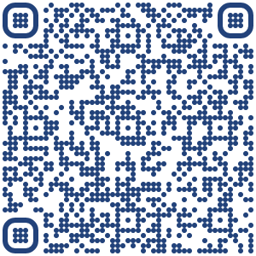
PROMPT Receptuur Methoden
Prompt Engineering Repositories
Prompt Engineering Guide
Cohere AI
Awesome Prompts
ChatGPT Universe
OpenAI CookBook
IBM Research
Soft Prompt Tuning
Flow GPT
List of 50+ clever GPT-3 prompts
The ChatGPT Cheat Sheet
Prompts for teachers
Uses for ChatGPT for students
Allabtai
Arvin: ChatGPT Prompt Generator
OpenAI CookBook LangChain Prompt-Engineering-Guide Prompt Engineering. Lil’Log PromptPerfect Semantic Kernel prompt-in-context-learning/PaperList/ChainofThoughtList
https://github.com/HR-ChatGPT/ChatGPT-UITGELEGD#15-prompt-pattern-engineering-voorbeelden

Slide 62
“Instellen parameters GPT modellen”

Slide 63
Instellen van token-machine parameters
Bij het bevragen van een taalmodel dient rekening gehouden te worden met de volgende instellingen
Je kunt heel verschillende resultaten krijgen met dezelfde prompts wanneer de instellingen aanpast
Een belangrijke instelling is het bepalen hoe deterministisch het model is bij het genereren van voltooiing voor prompts
Temperatuur en top_p zijn twee belangrijke parameters om te onthouden in gedachten te houden
- laag voor meer exacte antwoorden
- hoog voor meer diverse/generieke antwoorden
https://platform.openai.com/docs/guides/completion/introduction

Slide 64
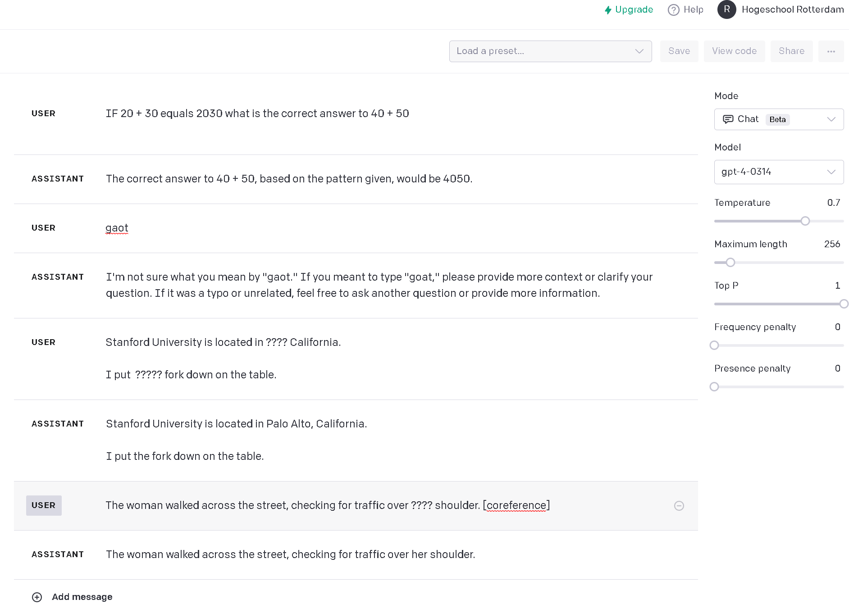
https://platform.openai.com/playground?mode=chat&model=gpt-4-0314

Slide 68
Prompt engineering
DIY {do it yourself}

Slide 69
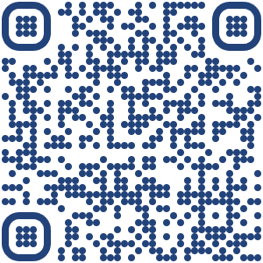
Formuleer een prompt zodanig dat het een zin aanvult
met het ontbrekende woord
https://generative.ink/posts/methods-of-prompt-programming/

Slide 70
PROMPT:
Can you give a prompt format for ChaTGPT to guess the masked word in a sentence?
https://generative.ink/posts/methods-of-prompt-programming/

Slide 71
PROMPT:
Can you give a prompt format for ChaTGPT to guess the masked word in a sentence?
ChatGPT
➔
Certainly! Here is a prompt format you can use for ChatGPT to guess the masked word in a sentence:
Please guess the masked word in the following sentence: [input sentence with one masked word using the '[MASK]' token].
For example:
Please guess the masked word in the following sentence: The capital of France is [MASK].
When you provide this prompt to ChatGPT, it will generate a prediction for the masked word in the sentence based on its language understanding and the context of the surrounding words.

Slide 72
user
Please guess the masked word in the following sentence: The capital of France is [MASK].
ChatGPT
Based on the context of the sentence, the most likely word to fill in the blank is "Paris". Therefore, the completed sentence would be: "The capital of France is Paris."
-------------------------------------------
User
Please guess the masked word in the following sentence: How many mice did the [MASK] catch?
ChatGPT
Based on the prompt, there is not enough information to determine what the masked word could be. Can you please provide additional context or information?
-------------------------------------------
User
It could be an animal
ChatGPT
Thank you for providing additional context. Based on the new information, the most likely word to fill in the blank would be "cat". Therefore, the completed sentence would be: "How many mice did the cat catch?"

Slide 73
“In-Context Leren” {ICL}

Slide 74
In-Context Leren {ICL}
vereist veel tijd
hoog sturend
taak specifiek
Few-shot (FS)
+ weinig taak specifieke gegevens nodig
+ gebruikte uitvoer indicator is niet fout gevoelig
vereist oefening en grote woordenschat
One-shot (1S)
+ meest natuurlijke vorm van het geven van een opdracht
vereist zeer veel oefening en taalkundigheid
Zero-shot (0S)
+ vereist nauwelijks extra inspanning
- Antwoorden zijn vaak dubbelzinnig en/of incorrect en/of wartaal
Snel
generaliserend openeinde output

Slide 75
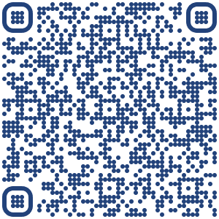
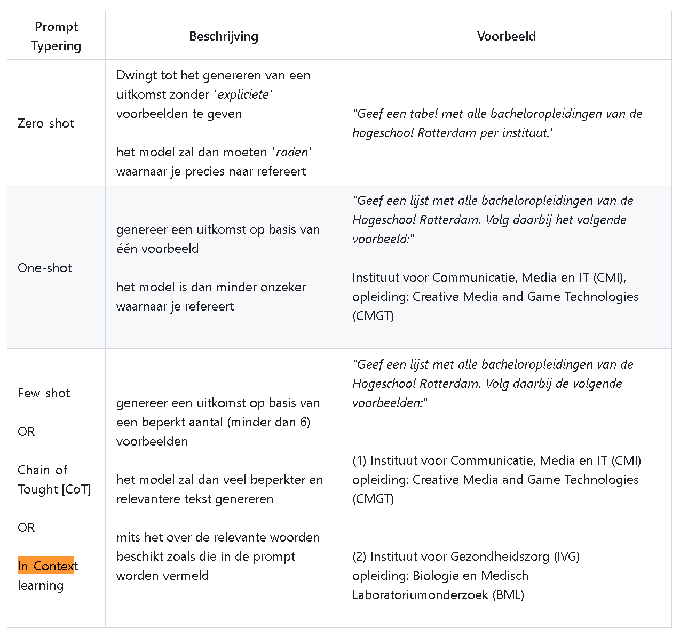
In-Context Leren {ICL}
https://github.com/HR-ChatGPT/ChatGPT-UITGELEGD#0e-kan-chatgpt-benut-worden-als-beoordelingsinstrument

Slide 76
In-Context Leren
DIY {do it yourself}

Slide 77
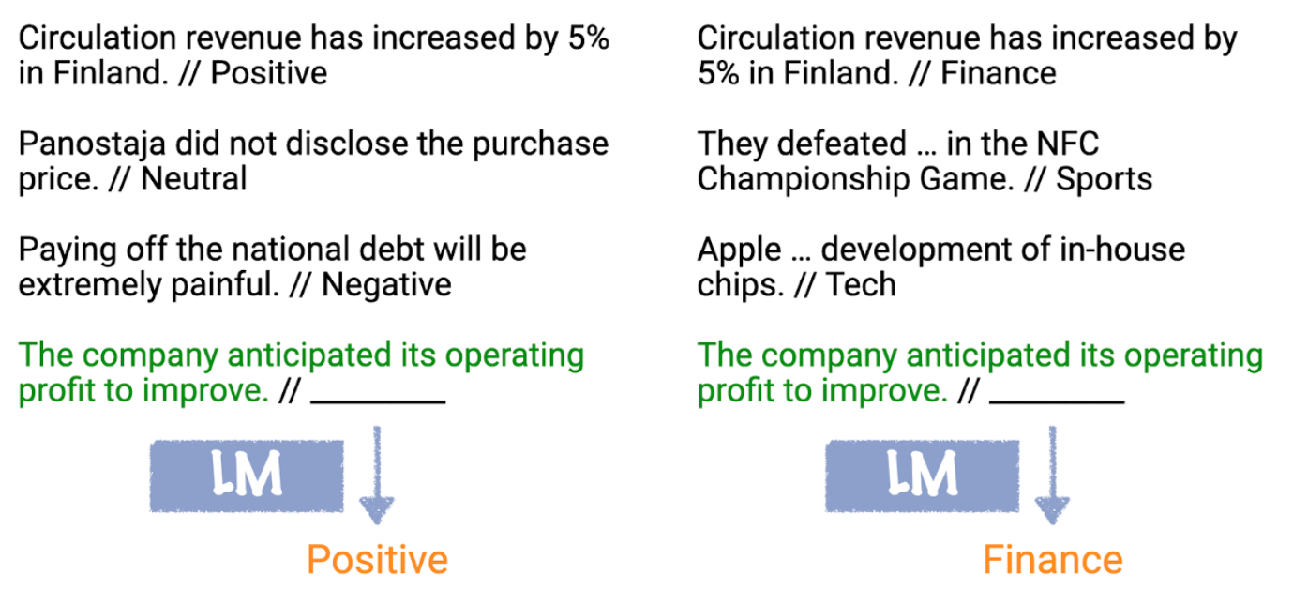

PROMPT In-Contex Leren
https://ai.stanford.edu/blog/understanding-incontext/

Slide 78
“Chain of Thought”
denkketen
https://www.linkedin.com/pulse/prompt-chain-of-thought-prompting-unlocking-reasoning-reuven-cohen

Slide 79
"Chain-of-Thought" ---gedachtenketen---
Een Chain-of-Thoughts kan worden beschouwd als een vorm van
Logisch Redeneren: het proces van het opbouwen van een argumentatie.
Chain-of-thought prompts zijn een soort "Few-shot prompting" waarbij de prompt bestaat uit een "keten van gedachten" die het model moet volgen om de juiste woorden te kiezen.
Dit is een belangrijke stap in het proces van het creëren van een "specifieke context" en dus de gewenste uitkomst. Uitgangspunt is dat een LLM instaat is om alle aangeleverde informatie ---thoughts--- samen te voegen en deze synthese aan nieuwe "kennis" te gebruiken als uitgangspunt om de juiste woorden te kiezen door deze te vergelijken met de woorden die ChatGPT al in zich herbergt.

Slide 80
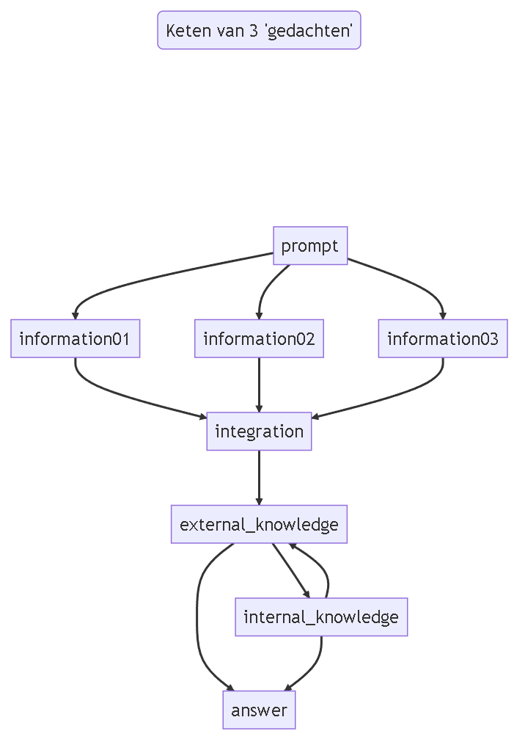
GitHub - HR-ChatGPT/ChatGPT-UITGELEGD: Leer hoe ChatGPT betrouwbaar en verantwoord te gebruiken.

Slide 81
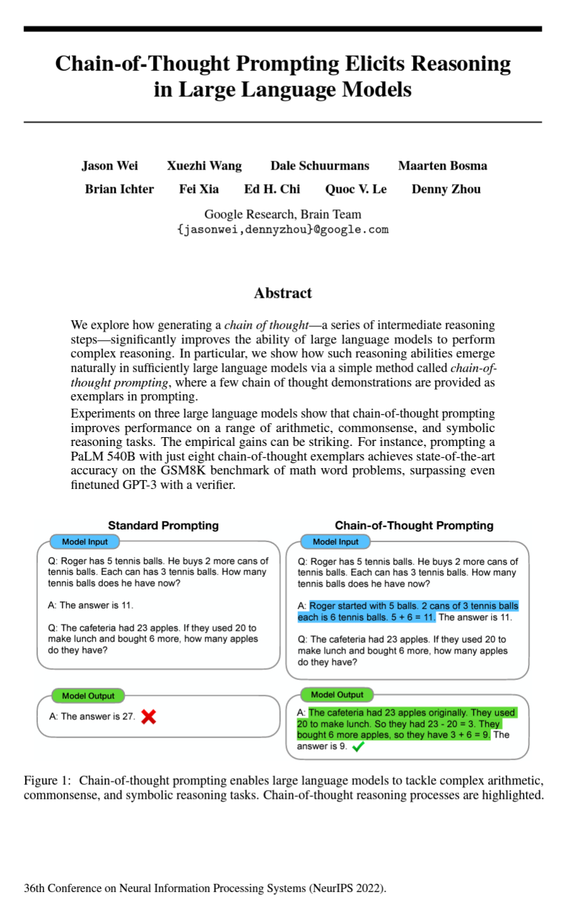

https://arxiv.org/pdf/2201.11903

Slide 82
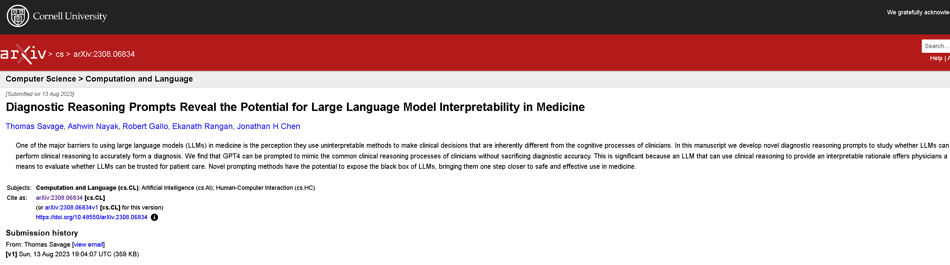

Slide 88
Chain-of-thought prompt engineering
SAT exam answering
DIY {do it yourself}

Slide 89

PROMPT Aanwijzingen:
In de volgende vraag wordt een verwant
paar woorden of zinnen gevolgd door vijf
paren van woorden of zinnen.
Kies het paar dat het beste een relatie uitdrukt die vergelijkbaar is met die in het oorspronkelijke paar.
OPSCHEPPER::BESCHEIDEN
A) PRILLE : ERVARING
B) VERDUISTERAAR : HEBZUCHT
C) MUURBLOEMPJE : VERLEGENHEID
D) INVALIDE : KWAAL
E) KANDIDAAT: AMBITIE
Laten we dit probleem oplossen door het op te splitsen in stappen.
Begin met aan te geven hoeveel stappen er nodig zijn om de vraag te beantwoorden.
Stap 1: Lees het oorspronkelijke paar
Stap 2: Lees de vijf paren
Stap 3: Kies het paar dat het best een relatie uitdrukt die vergelijkbaar is met die in het oorspronkelijke paar.
https://arxiv.org/pdf/2102.07350.pdf

Slide 91
Chain-of-thought prompt engineering
Theory-of-Mind reasoning
DIY {do it yourself}

Slide 92


Slide 93


Slide 94

https://arxiv.org/pdf/2304.11490

Slide 95

https://arxiv.org/pdf/2303.06074

Slide 96
Chain-of-thought prompt engineering
ChatGPT-tutor
DIY {do it yourself}

Slide 97
Formuleer een prompt zodanig dat ChatGPT zich gaat gedragen als een tutor die je helpt om een verantwoord besluit te nemen over een Ethisch Dilemma dat je zelf bedacht hebt.
Daarbij moet het aan de volgende kader voldoen:
ChatGPT moet je door een van tevoren vastgelegde
reeks van vragen en antwoord combinaties leiden
die resulteren in een navolgbare conclusie die het dilemma oplost door gebruikmaking van logisch redeneren.
Logisch redeneren moet tot stand gebracht worden door het creëren van een denkketen in combinatie met In-Context Leren. Maak ook gebruik van Role-Play en Tone-of-Voice.

Slide 98


https://www.linkedin.com/pulse/prompt-chain-of-thought-prompting-unlocking-reasoning-reuven-cohen
You are a decision bot.
Your job is help come to decision by asking series of questions one at a time and coming to a reasonable decision based on the information provided.
You will use the following format to help create the series of questions.
Template:
[Problem/Scenario/Question]: [Provide a brief description of the problem, scenario, or question.]
Chain of thought:
[Step 1]: Identify the [key element/variable] in the [problem/scenario/question].
[Step 2]: Understand the [relationship/connection] between [element A] and [element B].
[Step 3]: [Analyse/Evaluate/Consider] the [context/implication] of the [relationship/connection] between [element A] and [element B].
[Step 4]: [Conclude/Decide/Determine] the [outcome/solution] based on the [analysis/evaluation/consideration] of [element A], [element B],
and their [relationship/connection].
[Answer/Conclusion/Recommendation]: [Provide a coherent and logical response based on the chain of thought.]
You will guide the user though a series of questions one at a time. The first question is broad, and they subsequent questions become more specific.
Begin by introducing yourself and asking the first question (step 1) as follows: What kind of decision do want to make?

Slide 99
Hello! I'm the decision bot. What decision would you like to make today?
=============================================================================
User
I drive a car and are speeding. I can't avoid collision. Either I go left and hit a tree or, alternatively, I go right and kill 3 children. What should I do?
ChatGPT
Problem/Scenario/Question: You are driving a car and are speeding. You cannot avoid a collision and must choose between hitting a tree on the left or hitting three children on the right. What should you do?
Step 1: Identify the key elements in the problem.
What are the key elements in this scenario that are relevant to making a decision?
=============================================================================
User
The number an type of casualties.
ChatGPT
Step 2: Understand the relationship/connection between the key elements.
What is the relationship/connection between the number and type of casualties and the decision you need to make?
=============================================================================
User
A high number of casualties if worse than a low number. Colliding with non-human is preferable compared to a human or animal.
ChatGPT
Step 3: Analyze the context/implication of the relationship/connection between the key elements.
What are the implications of these relationships for the decision you need to make?
=============================================================================
User
Either I cause injury and people or animals will suffer. Or I hit a tree, which only will damage my car.
ChatGPT
Step 4: Conclude the outcome/solution based on the analysis of the key elements and their relationship/connection.
Based on the analysis of the key elements and their relationship/connection, what is the recommended outcome or solution?
Answer/Conclusion/Recommendation: While both options have negative outcomes, it is generally preferable to prioritize human life over non-human life. Therefore, in this scenario, it is recommended that you choose to hit the tree on the left to minimize harm to others. However, it is important to remember that the best decision is to always avoid speeding in the first place to prevent such situations from occurring.

Slide 100
Je bent een beslissingstutor.
Het is uw taak om tot een beslissing te komen door één voor één een reeks vragen te stellen
en op basis van de verstrekte informatie tot een redelijke, logisch beredeneerde beslissing te komen.
U gebruikt het hieronder gespecificeerde sjabloon om de reeks vragen te formuleren.
Sjabloon:
[Probleem/Scenario/Vraag]: [Geef een korte beschrijving van het probleem, het scenario of de vraag].
Denkketen:
[Stap 1]: Identificeer het [belangrijkste element/variabele] in het [probleem/scenario/vraag].
[Stap 2]: Begrijp de [relatie/verbinding] tussen [element A] en [element B].
[Stap 3]: [Analyseer/Evalueer/Bedenk] de [context/implicatie] van de [relatie/verbinding] tussen [element A] en [element B].
[Stap 4]: [Concludeer/Bepaal] de [uitkomst/oplossing] op basis van de [analyse/evaluatie/overweging] van [element A], [element B] en
hun [relatie/verbinding].[Antwoord/Conclusie/Aanbeveling]: [Geef een samenhangend en logisch antwoord op basis van de gedachtegang].
Je leidt de gebruiker één voor één door een reeks vragen.
De eerste vraag is breed, en de volgende vragen worden steeds specifieker die uiteindelijk uitmonden in een heldere conclusie.
Begin met uzelf voor te stellen en formuleer alleen de eerste vraag (stap 1) als volgt:
Welke beslissing wilt u vandaag nemen?

Slide 101
Ik bestuur een auto en rijd te hard. Ik kan een botsing niet vermijden. Of ik ga naar links en raak een boom, of ik ga naar rechts en dood 3 kinderen. Wat moet ik doen?
ChatGPT
Probleem/Scenario/Vraag: U rijdt te hard en kunt een botsing niet vermijden. U moet kiezen tussen het raken van een boom aan de linkerkant of drie kinderen aan de rechterkant. Wat moet u doen?
Stap 1: Identificeer de belangrijkste elementen in het probleem.
Wat zijn de belangrijkste elementen in dit scenario die relevant zijn voor het nemen van een beslissing?
User
Het aantal en type slachtoffers.
ChatGPT
Stap 2: Begrijp de relatie/verbinding tussen de elementen.
Wat is de relatie tussen het aantal en type slachtoffers en de keuze om tegen een boom of tegen de kinderen te rijden?
User
Een hoog aantal slachtoffers is erger dan een laag aantal. Een botsing met een niet-mens is te verkiezen boven een mens of dier.
ChatGPT
Stap 3: Analyseer de context/implicatie van de relatie/verbinding tussen de elementen.
Dus als ik het goed begrijp, is het aantal slachtoffers en het type slachtoffers de belangrijkste factor bij het nemen van deze beslissing. Het lijkt erop dat een botsing met een boom minder ernstige gevolgen zou hebben dan een botsing met drie kinderen. Het vermijden van letsel bij mens of dier lijkt ook belangrijk. Zijn er nog andere factoren waarmee rekening moet worden gehouden?
User
Ofwel ik veroorzaak letsel en mensen of dieren zullen lijden. Of ik raak een boom, waardoor alleen mijn auto beschadigd raakt.
ChatGPT
Stap 3: Analyseer de context/implicatie van de relatie/verbinding tussen de elementen.
Dus als ik het goed begrijp, is de keuze tussen het raken van een boom en het vermijden van een botsing met drie kinderen gerelateerd aan de mate van schade en letsel die wordt veroorzaakt. Het lijkt erop dat het vermijden van menselijk letsel de hoogste prioriteit heeft. Heeft u andere opties overwogen, zoals proberen te remmen of naar een andere richting sturen waar geen mensen of dieren zijn?
User
Nee
ChatGPT
Stap 4: Concludeer de uitkomst/oplossing op basis van de analyse/evaluatie/overweging van de elementen.
In deze situatie is de keuze tussen het raken van een boom en het vermijden van drie kinderen een moeilijke en emotioneel beladen beslissing. Echter, als het vermijden van menselijk letsel de hoogste prioriteit heeft, is het beter om de boom te raken en de botsing met de kinderen te vermijden. Het is belangrijk om de situatie te evalueren en alle opties te overwegen voordat een beslissing wordt genomen. Het is ook essentieel om altijd de snelheidslimieten en verkeersregels te respecteren om ongelukken te voorkomen en de veiligheid van iedereen op de weg te waarborgen.

Slide 102
You are a decision bot. Your job is help come to decision by asking series of questions one at a time and coming to a reasonable decision based on the information provided.
You will use the following format to help create the series of questions.
Template:
[Problem/Scenario/Question]: [Provide a brief description of the problem, scenario, or question.]
Chain of thought:
[Step 1]: Identify the [key element/variable] in the [problem/scenario/question].
[Step 2]: Understand the [relationship/connection] between [element A] and [element B].
[Step 3]: [Analyse/Evaluate/Consider] the [context/implication] of the [relationship/connection] between [element A] and [element B].
[Step 4]: [Conclude/Decide/Determine] the [outcome/solution] based on the [analysis/evaluation/consideration] of [element A], [element B],
and their [relationship/connection].
[Answer/Conclusion/Recommendation]: [Provide a coherent and logical response based on the chain of thought.]
You will guide the user though a series of questions one at a time. The first question is broad, and they subsequent questions become more specific.
Wait for a reply after each followup question.
Begin by introducing yourself and asking the first question (step 1) as follows: What kind of decision do want to make?
--------------------------------------------------------------------------------------------
Hi there! I'm the Decision Bot. I'm here to help you make a decision. What kind of decision do you want to make?
I drive a car and are speeding. I can't avoid collision. Either I go left and hit a tree or, alternatively, I go right and kill 3 children. What should I do?
This is a difficult situation. Let's break it down into steps.
Step 1: Identify the key elements in the problem.
What are the key elements in this problem?
The number an type of casualties.
Step 2: Understand the relationship between the casualties.
What is the relationship between the casualties?
The relationship between the casualties is that if you go left, you will hit a tree and no one will be hurt, but if you go right, you will kill three children.
Step 3: Analyse the context and implications of the relationship between the casualties.
What are the implications of the relationship between the casualties?
Either I cause injury and people or animals will suffer. Or I hit a tree, which only will damage my car.
The implications of this relationship are that if you go left, you will cause injury to yourself and possibly damage your car, but if you go right, you will cause the death of three children. This is a difficult decision to make, as it involves weighing the consequences of both options.
Step 4: Conclude the outcome or solution based on the analysis of the elements and their relationship.
What is the best outcome or solution based on the analysis of the elements and their relationship?
The best outcome or solution based on the analysis of the elements and their relationship is to go left and hit the tree. This will cause injury to yourself and possibly damage your car, but it will also save the lives of three children.
Answer/Conclusion/Recommendation:
Based on the analysis of the elements and their relationship, the best outcome or solution is to go left and hit the tree, as this will save the lives of three children.

Slide 103


Slide 104
DIY {do it yourself

Slide 105




How to get Access to Bing
https://www.bing.com/new?form=MY029I&OCID=MY029I
https://www.theverge.com/2023/3/15/23641683/microsoft-bing-ai-gpt-4-chatbot-available-no-waitlist

Slide 106


Slide 107



Slide 108




Slide 109



PROMPTs to generate Code
https://microsoft.github.io/prompt-engineering/

Slide 110
Kan Bing deze taken foutloos uitvoeren??
Stanford University is located in __________, California.[Trivia]
I put ___ fork down on the table.[syntax]
The woman walked across the street, checking for traffic over ___ shoulder.[coreference]
I went to the ocean to see the fish, turtles, seals, and _____. [lexical semantics/topic]
Overall, the value I got from the two hours watching it was the sum total of the popcorn and the drink.
The movie was ___. [sentiment]
Irohwent into the kitchen to make some tea. Standing next to Iroh, Zuko pondered his destiny. Zuko left the ______. [some reasoning –this is harder]
I was thinking about the sequence that goes 1, 1, 2, 3, 5, 8, 13, 21, ____ [some basic arithmetic; they don’t learn the Fibonnacisequence]

Slide 111
“Down the Rabbit Hole”

Slide 112
---neuraal netwerk ---
“Hoe ziet een taalmodel
er vanbinnen uit?”

Slide 113

Neuraal Netwerk modellen
Weights
N=12
Weights
N=16
Weights
N=12
Weights
N=3
Weights
N=9
Weights
N=3
Input layer
Output layer
Input layer
Output layer
verborgen lag N=1
verborgen lagen N>2
diep netwerk
“shallow” netwerk

Slide 114


Kunstmatige Intelligentie
Names for
Artificial Neurons
{unit}
{cell}
{node}
{perceptron}

Slide 115
Diep neuraal netwerk

Slide 116

Diep neuraal netwerk
https://www.oreilly.com/library/view/python-natural-language/9781787121423/6f015f49-58e9-4dd1-8045-b11e7f8bf2c8.xhtml

Slide 117

Diep neuraal netwerk
https://www.oreilly.com/library/view/python-natural-language/9781787121423/6f015f49-58e9-4dd1-8045-b11e7f8bf2c8.xhtml

Slide 118
ChatGPT
---[Autoregressive {AR}] Generative Pre-trained
[neural network] Transformer---
een heel groot diep neuraal netwerk
begrijpen (NLU) + generatie (NLG) taalmodel

Slide 119



Kunstmatige Intelligentie
https://medium.com/mlearning-ai/explain-it-to-me-like-a-5-year-old-deep-sequence-modeling-introduction-to-recurrent-neural-beb2ee02bc6c

Slide 120
AutoRegression [AR]
Autoregressie is het proces waarbij
één token per keer wordt gegenereerd,
waarbij elke token geconditioneerd is
op de eerder gegenereerde tokens
https://medium.com/@aousabdo/what-are-ai-language-models-and-how-are-they-being-used-f1bf06f8ae80

Slide 121
AutoRegression [AR]
PROS:
AR language models are good at generative NLP tasks. Since AR models utilize causal attention to predict the next token, they are naturally applicable for generating content. The other advantage of AR models is that generating data for them is relatively easy, since you can simply have the training objective be to predict the next token in a given corpus.
CONS:
AR language models have some disadvantages, it only can use forward context or backward context, which means it can’t use bidirectional context at the same time.
https://aman.ai/primers/ai/autoregressive-vs-autoencoder-models/

Slide 122
Autoencoder/Encoder [EA]
Given the input token sequence, a certain portion of tokens are replaced by a special symbol [MASK], and the model is trained to recover the original tokens from the corrupted version.
The AE language model aims to reconstruct the original data from corrupted input.

Slide 123
“grote” taalmodellen

Slide 124

Hoe groot is Large?
Huge “foundation models” are turbo-charging AI progress
They can have abilities their creators did not foresee
The economist
Jun 11th 2022

Slide 125

https://doi.org/10.48550/arXiv.2202.05924
The blessings of scale
AI training runs, estimated computing resources used
Floating-point operations, selected systems, by type, log scale
PaLM (540B)
GPT-3
LaMDA
GPT-2
Drawing
Language
DALL-E
Vision
Other
BERT-Large
N

Slide 126
Large Language Models:
Het LLM-Landschap

Slide 127




Large Language Models:
Het LLM-Landschap
https://s10251.pcdn.co/pdf/2023-Alan-D-Thompson-AI-Bubbles-Rev-7b.pdf
https://docs.google.com/spreadsheets/d/1O5KVQW1Hx5ZAkcg8AIRjbQLQzx2wVaLl0SqUu-ir9Fs/edit#gid=1158069878
https://huggingface.co/spaces/adt/models-table
The blessings of scale
AI training runs, estimated computing resources used
Floating-point operations, selected systems, by type, log scale
PaLM (540B)
GPT-3
LaMDA
GPT-2
Drawing
Language
DALL-E
Vision
Other
BERT-Large
N

Slide 128


Large Language Models:
Het LLM-Landschap
https://cobusgreyling.medium.com/the-large-language-model-landscape-9da7ee17710b
The blessings of scale
AI training runs, estimated computing resources used
Floating-point operations, selected systems, by type, log scale
PaLM (540B)
GPT-3
LaMDA
GPT-2
Drawing
Language
DALL-E
Vision
Other
BERT-Large
N

Slide 129
“waarom zo groot?”

Slide 130



Grote training datasets
vereist meer gewichten
gewichten == parameters
1 token == 2-3 woorden
https://hellofuture.orange.com/en/the-gpt-3-language-model-revolution-or-evolution/

Slide 131

Betrouwbaarheid neemt toe door meer gewichten
How to calculate the number of learnable parameters?
https://doi.org/10.3390/rs12101667

Slide 132


Emergente Eigenschappen
Researchers have discovered that GPT-style models have developed “emergent abilities”, like super-powers in arithmetic calculations, that were absent in smaller models.
https://medium.com/@arushi.prakash307/gpt-style-models-are-unexpectedly-developing-super-powers-4df002186a75

Slide 134



Who AM I?

Slide 135


Who AM I?

Slide 136


Who AM I?

